Slide 1





淡江大學國際企業學系
TKU IB

Slide 2



大綱
學系介紹
課程規劃
系所資源
其他事項
經貿管理組
修課規定
獎學金
聯絡資訊
國際商學
全英語組
企業實習
師資陣容
大三出國

Slide 3




學系介紹
CHAPTER ONE

Slide 4


學系介紹
經貿管理組
國際商學全英語組
  100%英文授課
  中文授課為主
  大三出國留學一年

Slide 5




系所主任 -
專長領域:
  銀行金融實務
  國際商務談判
  商事法
  國際企業投資
林江峰教授

Slide 6

師資陣容
經濟專業領域
林志鴻、蔡政言、
賴錦璋、劉一成
法律專業領域
林宜男、林江峰
張俊惠、曾義明、
曾忠蕙、張勝雄、
蔡依瑩
行銷專業領域
國貿專業領域
劉菊梅、許佳惠
謝志柔、林美榕、
李永新、吳安琪、
薛勝斌
財務專業領域
管理專業領域
孫嘉祈、何怡芳、
陳姵君

Slide 7
課程規劃
CHAPTER TWO

Slide 8


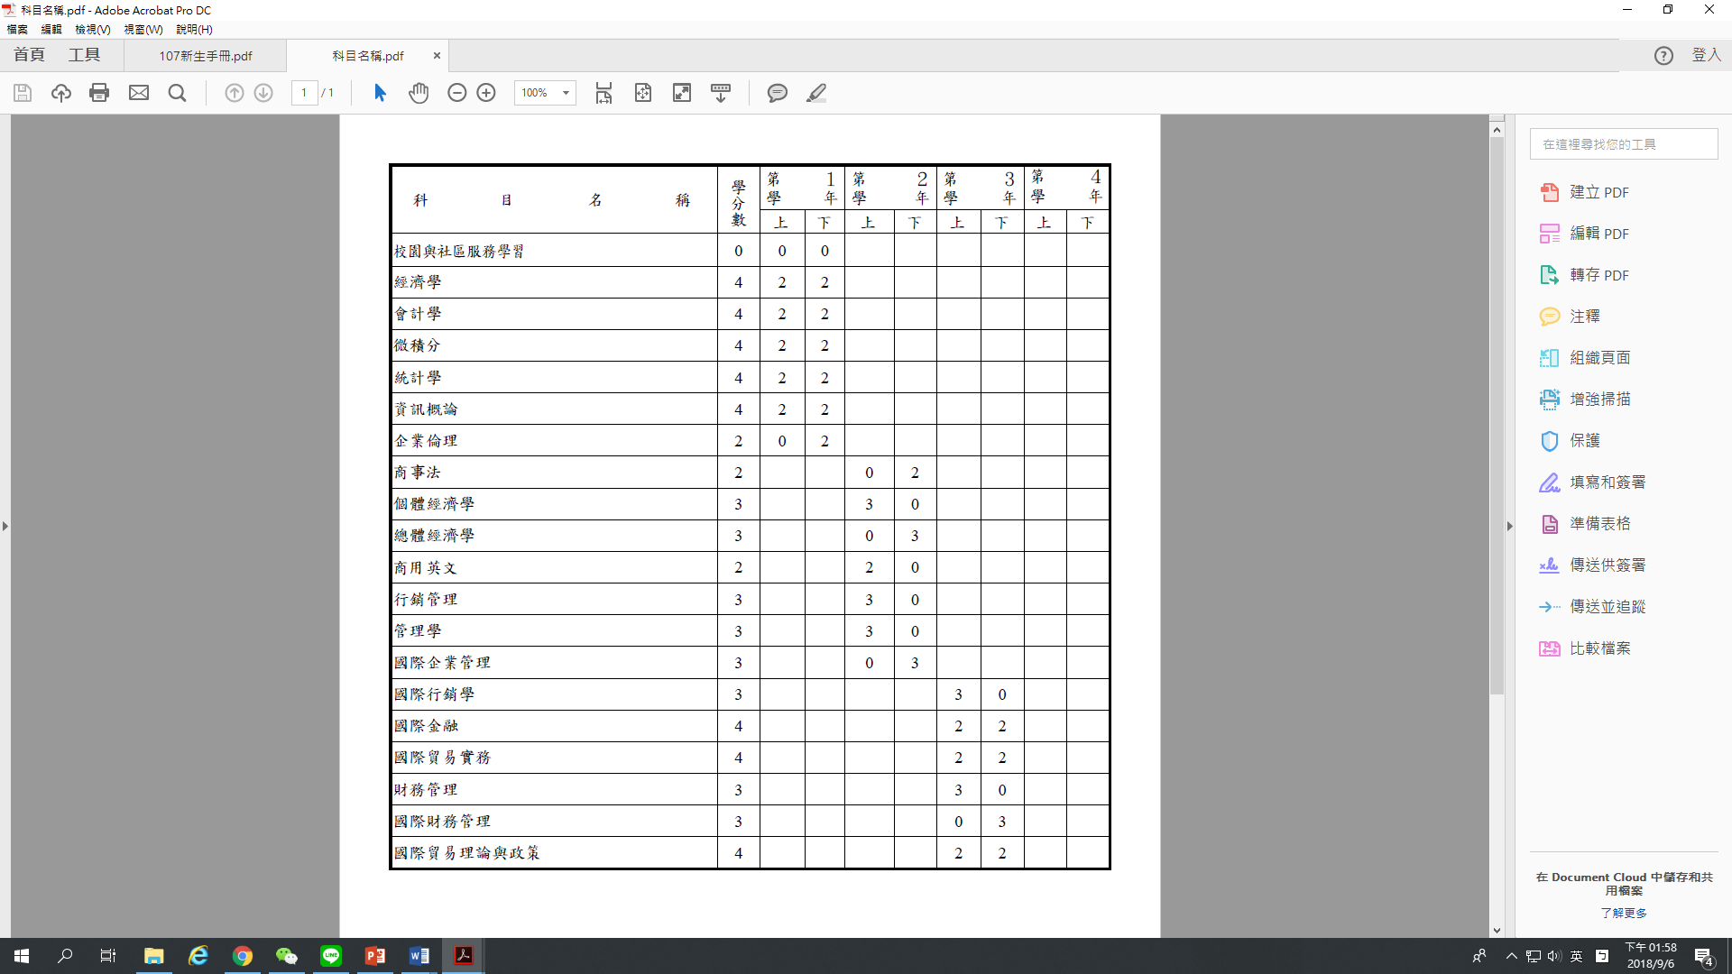

修課規定 (經貿管理組)
  必修科目總學分數：82學分
  (含通識教育課程24學分)
  最低應修本系選修學分數：22學分
➜ 開在國企系的選修
  其他選修總學分數：24學分
➜ 國企系的選修或其他系的課程
畢業總學分數：128學分

Slide 9

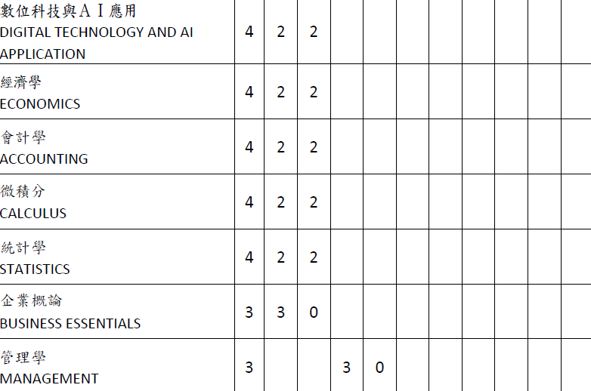
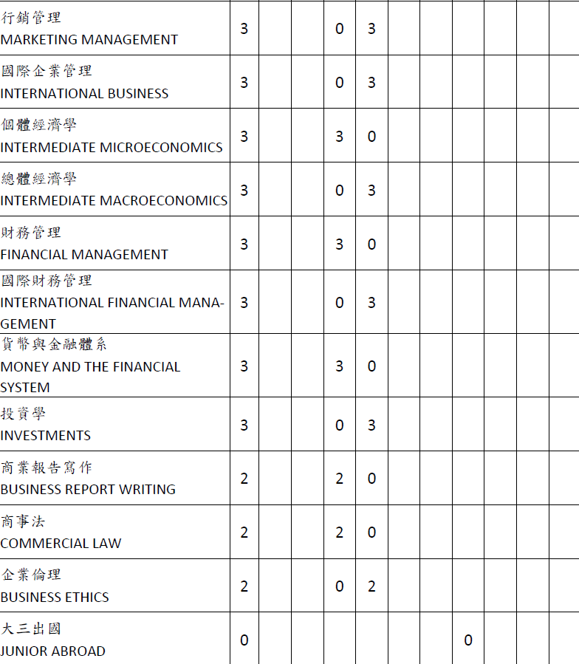


修課規定 (國際商學全英語組)
  必修科目總學分數：76學分
  (含通識教育課程24學分)
  最低應修本系選修學分數：27學分
➜ 開在國企系英語組的選修
  其他選修總學分數：25學分
➜ 國企系英語組的選修或其他系英語授課
畢業總學分數：128學分
(限全英語授課科目才可承認)

Slide 10
系所資源
CHAPTER THREE

Slide 11


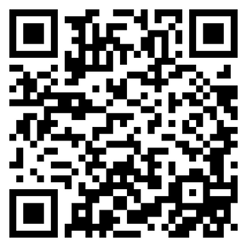


本校獎學金
  有蓮獎學金
  全臺大專校院單一獎學金總金額最高
本校大學部繁星推薦及申請入學表現傑出，分發入學成績優異並
  以淡江大學為私校第一志願，就有機會獲得有蓮獎學金20萬元。
  樸實剛毅獎助學金
設有超過200項獎助學金
  學生可利用獎學金系統快速查詢:
  https://scholarship.in.tku.edu.tw/

Slide 12
本校獎學金
大一新生可申請
  淡江大學晶英學生獎助學金
  台北市淡江大學校友會獎學金
  台北市淡江大學校友會愛膳餐券
  陳梧桐先生清寒獎助學金
  財團法人鴻海教育基金會「鴻海獎學鯨」獎助學金
  等50項獎助學金

Slide 13


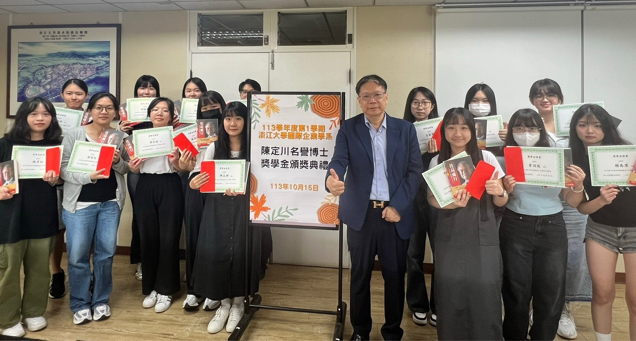
本系獎學金
  簡宜彬校友優秀及急難獎助學金
  金額: 3萬元
  名額: 10 名
  陳定川榮譽博士獎學金
  金額: 2萬元
  名額: 15 名
  以上獎學金限本系學生申請

Slide 14






企業實習
與上市公司合作開設實習課程(9學分)
  中租迪和股份有限公司
  第一金融集團
  凱基金控

Slide 15

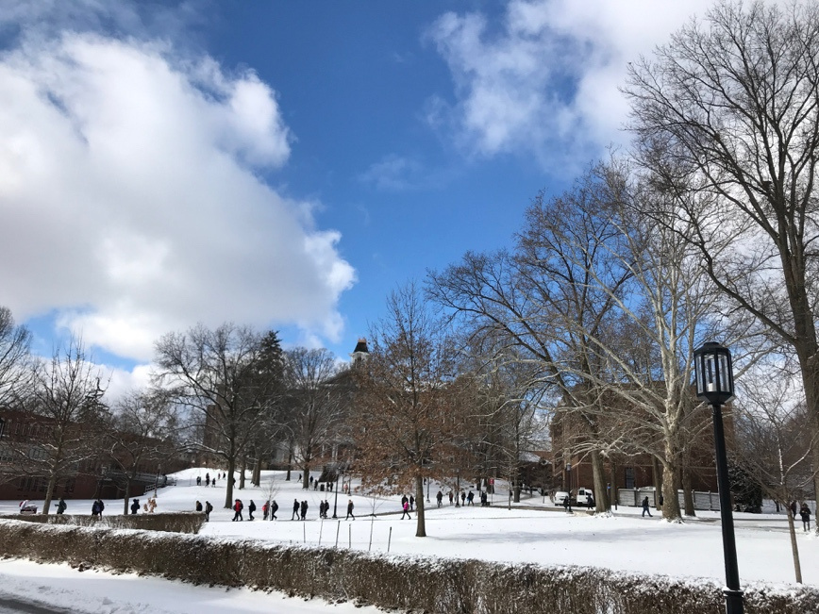

海外交流學習
- 國際商學全英語組 -
美國賓州印地安那大學
Indiana University of Pennaylvania

Slide 16
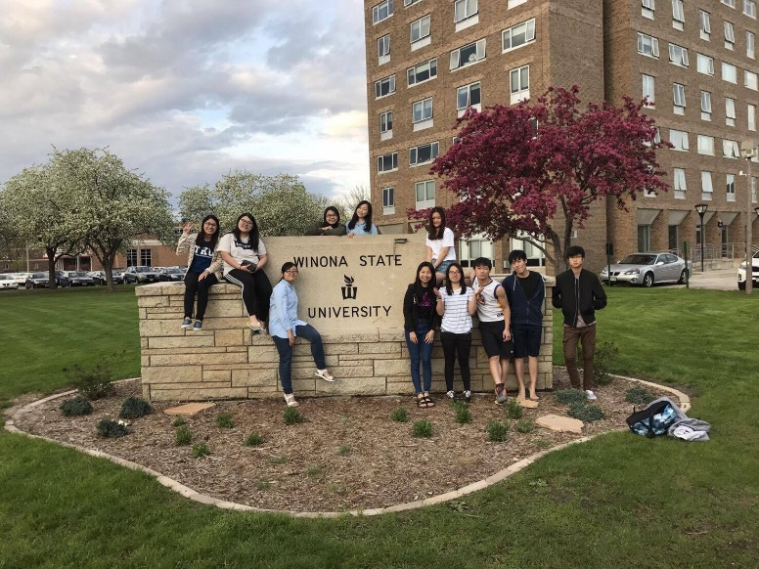
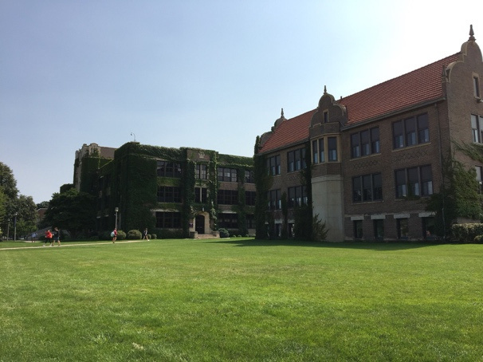
海外交流學習
- 國際商學全英語組 -
美國維諾納州立大學
Winona State University

Slide 17
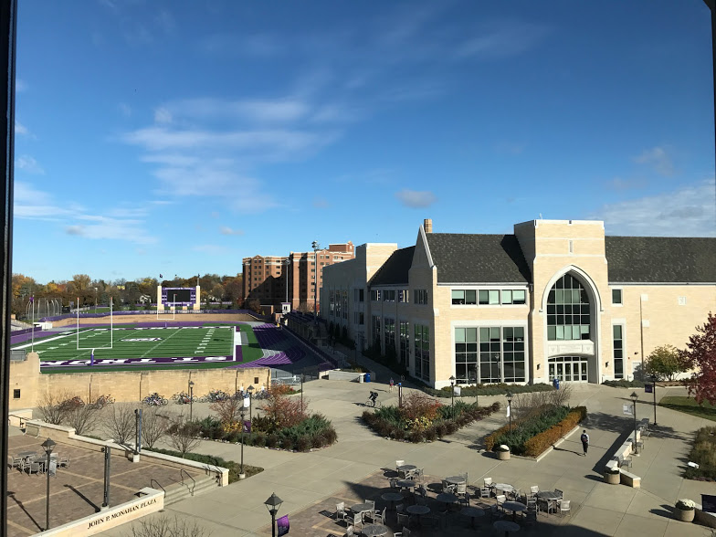

海外交流學習
- 國際商學全英語組 -
美國聖湯瑪斯大學
University of St. Thomas

Slide 18
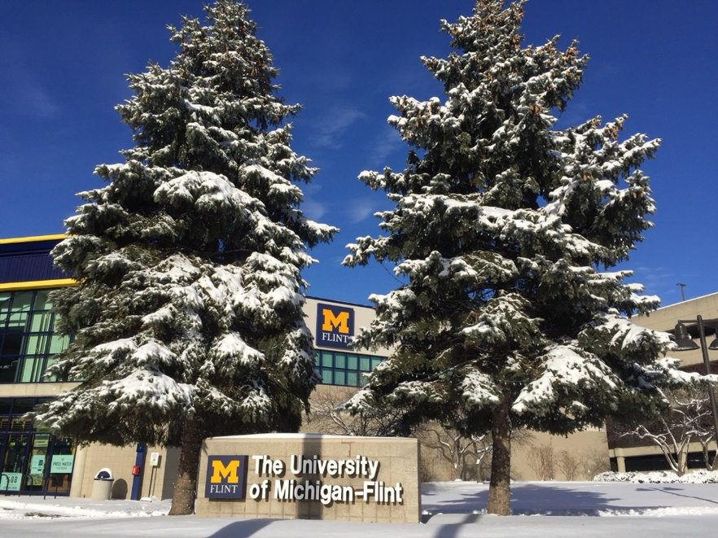
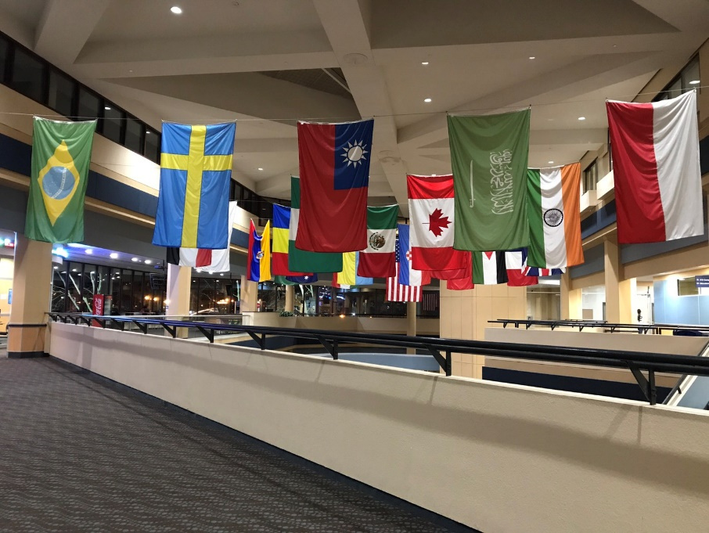
海外交流學習
- 國際商學全英語組 -
美國密西根大學福林特分校
University of Michigan, Flint

Slide 19


海外交流學習
- 國際商學全英語組 -
美國天普大學
Temple University

Slide 20


海外交流學習
- 國際商學全英語組 -
美國舊金山州立大學
San Francisco State University

Slide 21


海外交流學習
- 國際商學全英語組 -
美國加州州立大學北嶺分校
California State University, Northridge

Slide 22
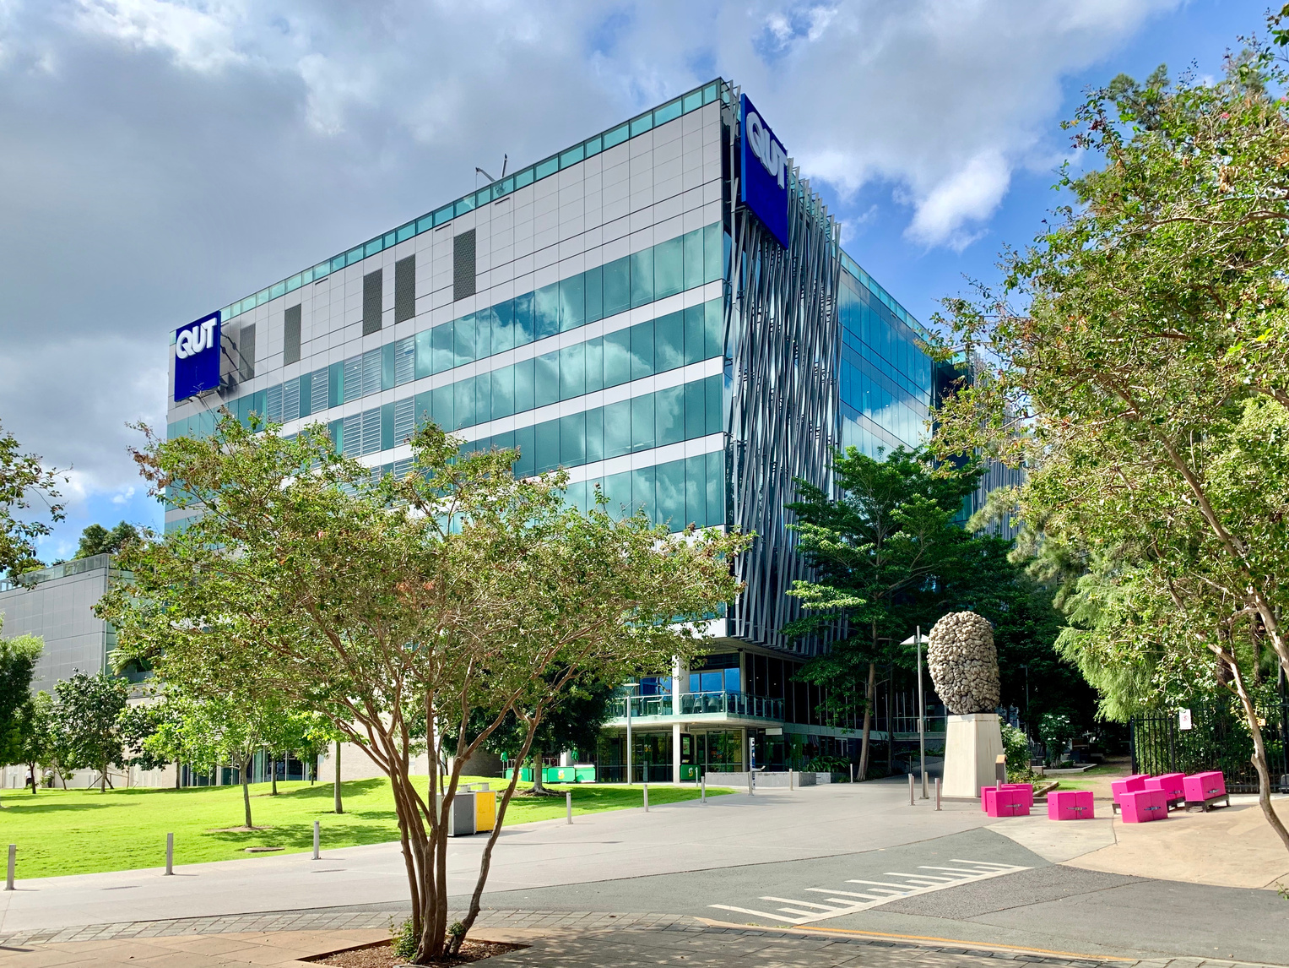

海外交流學習
- 國際商學全英語組 -
澳洲昆士蘭理工大學
Queensland University of Technology

Slide 23

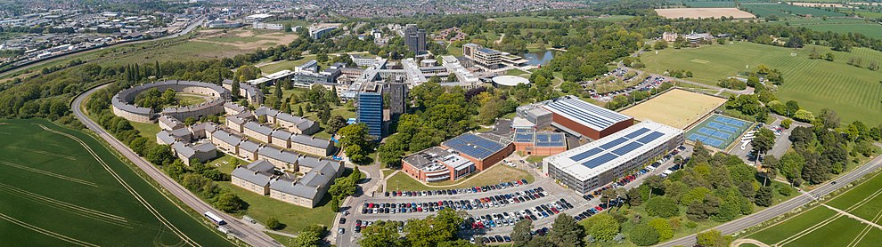
海外交流學習
- 國際商學全英語組 -
英國艾塞克斯大學
University of Essex

Slide 24
海外交流學習
校名 | 托福 iBT | GPA | 備註
維諾納州立大學 Winona State University | 68 / 5.5 (TOEIC 610) | 無 | 語檢成績如未達標，將只能選部分基礎課程
賓州印地安那大學 Indiana University of Pennsylvania | 61 / 5.5 | 2.5 | 托福成績達54分但未達61分，需上語言學校，在語言學校修讀期間僅能同時選修1-2門大學部正式課程。
聖湯瑪斯大學 University of St. Thomas | 79 / 6.0 | 3.0 | 語檢成績未達標，不接受入學申請。
密西根大學福林特分校 University of Michigan, Flint | 61 / 6.0 | 2.0 | 語檢成績未達標，不接受入學申請。
加州州立大學諾斯里基分校 California State University Northridge | 61/ 6.0 | 2.0 | 英文成績未達標準，需上語言學校。
舊金山州立大學 San Francesco State University | 61 / 6.0 (TOEIC 700) | 2.0 | 語檢成績未達標，不接受入學申請。
天普大學 Temple University | 79 / 6.0 (TOEIC L390+R390) | 2.75 | 英文成績未達標準，需上語言學校。

Slide 25

海外交流學習
校名 | 托福 iBT | GPA | 備註
昆士蘭理工大學 Queensland University of Technology | 79 / 6.5 | 2.5 | IELTS 中所有項目皆不低於6.0 TOFEL 中至少 寫作21, 閱讀 16, 聽力 16, 口說 18 英文成績未達標準，需上語言課程。
艾塞克斯大學 University of Essex | 76 / 6.0 | 2.0 | IELTS 中所有項目皆不低於5.5 TOFEL 中至少 寫作17, 閱讀 18, 聽力 17, 口說 20 英文成績未達標準，需上語言課程。 申請該校者，IELTS建議考UKVI。

Slide 26
海外交流學習
學校 | 預估總學雜費用/整年 | 備註
維諾納州立大學 Winona State University | 獲獎學金後約 $23,116 | 1.費用已扣除跨文化獎學金(Cross-Cultural Scholarship) 。 2.含學雜費、新生訓練、保險、食宿等
賓州印地安那大學 Indiana University of Pennsylvania | 減免10%後約 $14,400 | 1. 淡江學生享有約10%學費減免，此為減免後金額。 2.預估生活費一年約USD 18,570，含食宿、課本、保險等 3.語言學校學雜費約為$4,803/一學期。 4.學生須住校內宿舍。
聖湯瑪斯大學 University of St. Thomas | 減免50%後約 $28,005 | 1. 淡江學生學費減免50%，此為減免後金額。 2.預估生活費一年約USD 18,620，含食宿、課本、保險等
密西根大學福林特分校 University of Michigan, Flint | 約$27,970 | 1. 費用尚未扣除獎學金。如修習管理學院(School of Management)課程達12學分可獲得獎學金，約USD 5,900/一學期。 2.預估生活費一年約USD 14,623 ，含食宿、課本、保險等。

Slide 27
海外交流學習
學校 | 預估總學雜費用/整年 | 備註
加州州立大學諾斯里基分校 California State University Northridge | 約$14,100 | 1. 食宿費用一年約$14,600 2.語言學校學雜費約為$7200(8週)另計。
舊金山州立大學 San Francesco State University | 約$13,440(美金) | 1. 預估生活費一年約USD 31,126，含食宿、課本，不含保險 。 2. 保險費約USD 1,000。
天普大學 Temple University | 約$33,708(美金) | 預估生活費一年約USD 20,500，含食宿、課本，不含保險 。
昆士蘭理工大學 Queensland University of Technology | 約$15,552(3units)(澳幣) | 1. 學費仍視是否需上EAP program、選多少units 而訂。 2.預估生活費每月約1,660~3,545澳幣，含食宿、課本，不含保險。 3. 如需上EAP課程，學費預估為12,288~14,688(澳幣/3units)。如果選4個units，金額將會增加。
艾塞克斯大學 University of Essex | 約$17,220(英鎊) | 1. 住宿每週約119.14-256.55 GBP左右 （視房型、一學年39週) 2. 生活費約每月424 GBP

Slide 28

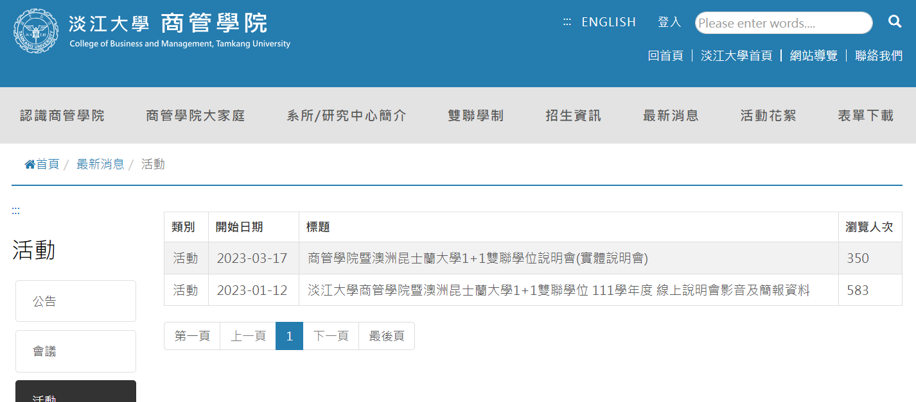

海外交流學習
商管學院
商管學院暨澳洲昆士蘭大學1+1雙聯學位

Slide 29
其他事項
CHAPTER FOUR

Slide 30
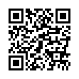



聯絡方式
  聯絡電話
(02)26215656 分機2626 或 2569
  電子信箱
tbfxm@mail.tku.edu.tw
國企系網頁
國企系學會IG

Slide 31
歡迎加入
國企大家庭
THANK YOU

